Slide 1

Conception et réalisation D’une application web de gestion des achats et de vente des produits agricoles
Réaliser par:
Encadré par:
Abdouchakour Youssouf
Nguema Obame Yann Ulrich
Mme. Taktak Yakoub wiem
2021-2022
Notes:
Bonjour mes dames et monsieurs

Slide 2

Plan
6
1
Introduction
Réalisation
5
2
Problématique
Etude conceptuelle
SOUTENANCE
4
3
Conclusion et perspectives
Solution proposée

Slide 3



Introduction
Choisir rapidement et passer votre commande

Slide 4




Problématique
Effectuer des opérations de location hors des horaires de travail
Toucher plus de personnes susceptibles d’être des clients potentiel sans dépenser d’argent
Réduire le temps nécessaire à la location d’une voiture
Suivre de près le parc des voitures : entrée sortie via des location

Slide 5




Solution proposée
Un site web hébergé accessible 24/24
Partager l’adresse du site dans les réseaux sociaux
Réaliser à distance un pré réservation
Un site permet de stocker l’historique des location

Slide 6

Etude conceptuelle

Slide 7



Les acteurs
Administrateur
Agriculteur
Client

Slide 8
Les besoins fonctionnels
Gestion des comptes
Authentification
Gestion des produits agricoles
Gestion des commandes

Slide 9
Les besoins non fonctionnels
La fiabilité
La validité
La confidentialité
L’ergonomie
Portabilité

Slide 10
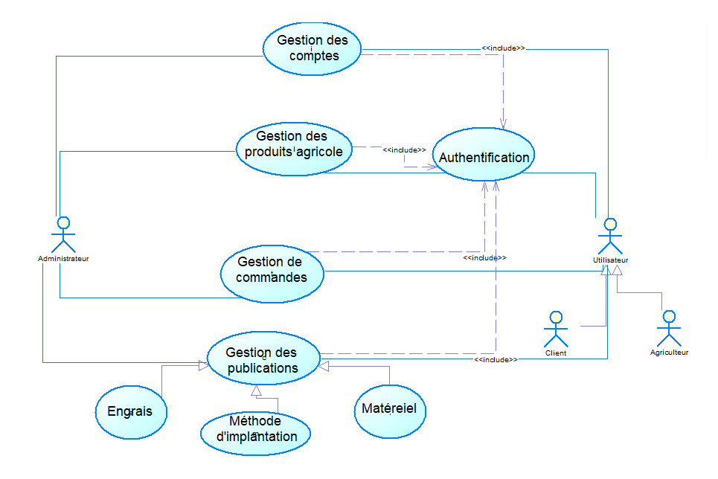
diagrammes de cas d’utilisation global

Slide 11
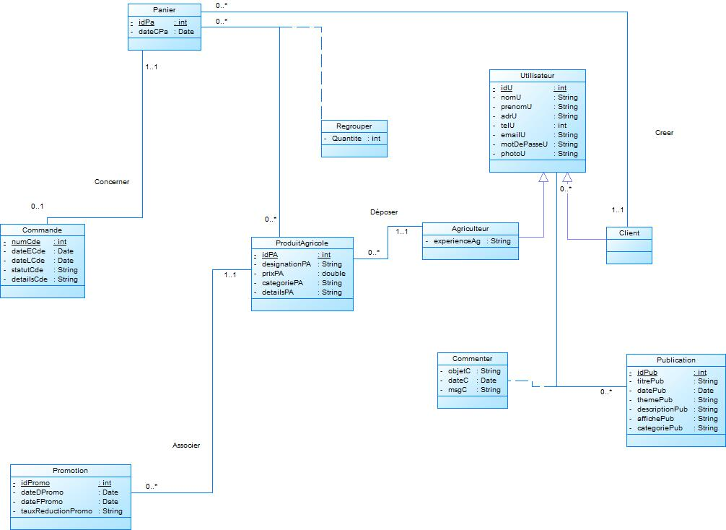
diagrammes de classes

Slide 12

Réalisation
Environnement logiciel
Environnement matériel

Slide 13



Environnement logiciel
Apache Le logiciel libre Apache est un serveur Web
WampServer est une plateforme de développement Web, permettant de faire fonctionner localement (sans avoir à se connecter à un serveur externe)
MySQL est un serveur de bases de données relationnelles SQL

Slide 14



Environnement logiciel
Dreamweaver est un éditeur de site web
PowerAMC est un logiciel de conception, qui permet de modéliser les traitements informatiques et leurs bases de données associées.
Paint est un logiciel de manipulation d'images

Slide 15




Environnement matériel

Slide 16

Vidéo

Slide 17



Conclusion
Facilité d’utilisation de l’application web
Connaissance d’une nouvelle compétence
Satisfaction du besoin de client

Slide 18



Perspectives
Notre objectif c’est de faire de cette plateforme la meilleure application de gestion des produits agricoles et de la rendre téléchargeable sur smartphone

Slide 19


